Slide 1

2^{ième} année ISARA Lyon TD : Pouvoir épurateur du sol
A. Hallier, JM Vinatier et J. Peigné
20013/14

Slide 2
Objectif du TD
Caractériser le pouvoir épurateur du sol observé avec Jean-Marie Vinatier en sortie

Slide 3
Déroulement
Introduction (JP)
Sortie pédologie (JMV)
TP – analyse de terres (AH)
TP – Physique du sol (JP)
TD – Synthèse (JP)

Slide 4
Protocole à suivre

Slide 5
Sortie Pédologie
1 – Observation des fosses avec Jean-Marie Vinatier : type de sol, formation, hydromorphie
2 – Observation du terrain et notes des caractéristiques topographiques.
3 – Prélèvement de sol :
attribution d’une fosse aux binômes (A, B, C)
300g par binôme sur 0-20 cm (horizon de surface) = moyenne d’10aine de prélèvements dans les profils observés

Slide 6
Analyse de terre
1 – Analyse biochimique de différents éléments du sol :
Granulométrie
Ntotal
Corganique
Ca, Ca actif
pH eau et KCL

Slide 7
TP Physique du sol
1 – Observation de la battance du sol :
classification du sol via l’observation et l’analyse de terre effectuée.

Slide 8
Synthèse : Expertise
Hiérarchisation des paramètres pédologiques
Contraintes limitant les potentialités du sol (par ordre décroissant) :
l’hydromorphie
la texture de l’horizon de surface
le pH de l’horizon de surface
le réservoir utilisable maximal
A3/ Fonction filtration-épuration du sol→ Méthodes d’évaluation
Notes:
Les paramètres pédologiques sont hiérarchisés par ordre de contrainte décroissante.
L'hydromorphie : attribut en fonction de la profondeur d'apparition de l’horizon réductique (Gr ou Go) ou rédoxique (g) ;
La texture de l’horizon de surface ;
Le pH eau de l’horizon de surface ;
L'estimation du réservoir utilisable maximal se détermine par strate à partir de la texture, de la charge en cailloux et de la profondeur utile (ici elle sera prise en compte jusqu'à 120 cm).

Slide 9
Types de méthodes
Utilisation de l’arborescence
à dire d’expert
par notation : exemple du modèle CORPEN pour les nitrates
modélisation des paramètres pédologiques retenus et agrégation en classes de valeurs
⇨ Non retenue car besoin d’expertise, mais avoir en tête ces données pour discussion
Notes:
Types de méthodes
à dire d'expert ;
par modélisation ;
par notation des paramètres pédologiques retenus : une fois identifié les paramètres que l'on veut prendre en compte, on attribue une note (c'est à dire une valeur de risque ou d'aptitude) et on répartit ces valeurs en classes. La sommation ou la multiplication des valeurs obtenues pour chaque paramètre permet de définir des classes globales d'aptitude des sols à l'épuration.
Illustration : logigramme de la méthode par notation de paramètres retenue pour le TP.

Slide 10
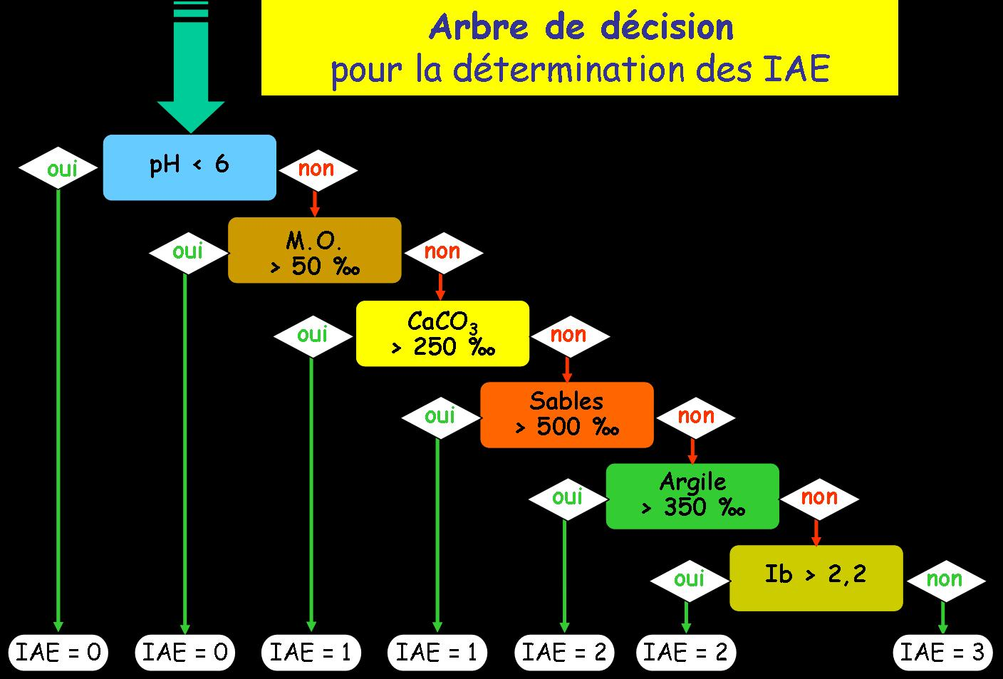
Types de méthodes
par arborescence : exemple de la détermination des Indices d’Aptitude à l’Épandage (IAE)
Source : IFEN / ISA Lille pour JNES d’Orléans
Notes:
Types de méthodes
par arborescence : on détermine l'aptitude des sols par un processus de calcul (algorithme) qui permet d'arriver à un résultat final déterminé (apte /inapte). Le processus se déroule par arborescence logique en utilisant les principes de base tels que : oui / non, > /<, 1/2/3 et hiérarchisation des paramètres et ce pour chaque paramètre retenu.

Slide 11
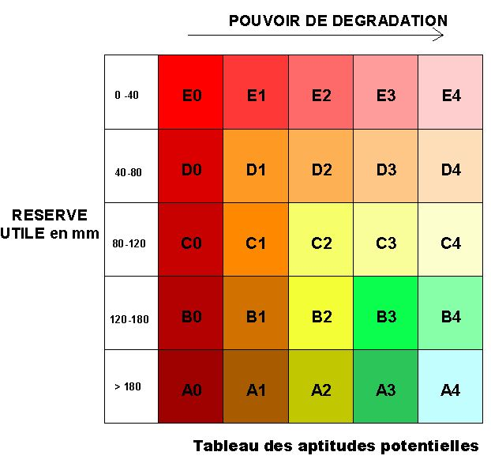
CALCUL DE L’APTITUDE POTENTIELLE DES SOLS A L’EPANDAGE
1. Classement des sols en classes d’aptitudes selon deux critères :
le pouvoir de dégradation des matières organiques
le Réserve Utile (RU) en eau
0 point
1 point
2 points
3 points
4 ou 5 points
Source: carte d’aptitude des sols du VERCORS (RECYVAL & SYGALE)

Slide 12
CALCUL DU POUVOIR DE DEGRADATION DES SOLS
Pouvoir de dégradation = (note H+ note T) * note pH
Source: carte d’aptitude des sols du VERCORS (RECYVAL & SYGALE)

Slide 13
CALCUL DE LA RESERVE UTILE DES SOLS
RU (mm)
0 point
1 point
2 points
3 points
4 ou 5 points
Source: carte d’aptitude des sols du VERCORS (RECYVAL & SYGALE)
La RU est directement liée à la capacité de stockage en cations, produits libérés lors de la dégradation des matières organiques
Cette méthode de calcul est la base de la construction
de la carte d’aptitude à l’épandage.

Slide 14
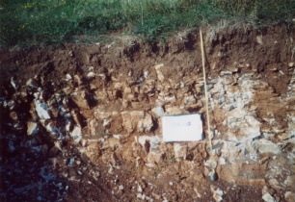
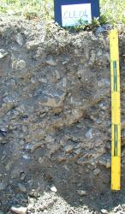
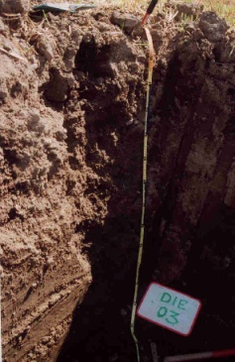
EXEMPLES D’APPLICATION du VERCORS
Sol peu profond / calcaires durs
Sol moyennement profond / marne
Sol très caillouteux / éboulis
Sol hydromorphe / marne
Sol très profond / colluvions

Slide 15
TD Synthèse
Déroulement :
En binôme: mise au propre des données acquises : profil en général (Une feuille type est disponible), battance
Par groupe (2 ou 3 binôme) profil A,B : synthèse des connaissances sur le profil :
Calcul de la réserve utile
Battance
Discussion sur l’agrégation des informations
Remarque : vous aurez à votre disposition des analyses de sol (synthèse de vos résultats)

Slide 16
Examen TD
Chaque élève aura une version corrigée des données acquises sur les 2 profils:
Connaissances pouvoir épurateur des sols
Conclusions et questions de synthèse

